Slide 1



Slide 2


UNIVERSIDAD AUTÓNOMA DEL ESTADO DE MÉXICO
FACULTAD DE ECONOMÍA
MAESTRÍA EN CREACIÓN Y ESTRATEGIAS DE NEGOCIOS
Unidad de Aprendizaje:
«Aplicación del Conocimiento II»
(6 Créditos)
Clave: MC006
Tema:
“Definición del Marco Contextual ”
Elaboró: M. en D. N. Noelly Karla Sarracino Jiménez.
Mayo, 2018

Slide 3
Índice
Objetivo Introducción | ……………………… ……………………… | 4 5
Unidad 1. Definición de Marco Contextual 1.1. ¿Qué es un marco contextual? 1.2. Marco histórico 1.3. Marco geográfico 1.4. Marco demográfico Conclusiones Referencias bibliográficas | ……………………… ……………………… ……………………… ……………………… ……………………… ……………………… ……………………… | 7 9 18 22 24 27 28

Slide 4
Objetivo
Conocer y reconocer la importancia de la construcción del marco teórico en su contexto amplio para el desarrollo de trabajos de investigación y particularmente del proyecto de grado terminal.

Slide 5
Introducción
La ciencia ha transformado el mundo de manera profunda y espectacular, a través de ella se ha descubierto la manera en que actualmente se conforma la vida diaria de los seres vivíos, por ello es de suma importancia conocer su origen y su necesidad por establecer lazos en procesos de estudio y más aún resulta como eje principal y base fundamental en estudios de posgrado saber y comprender la forma en que se lleva a cabo una investigación.

Slide 6
Por tal motivo, el presente trabajo, especifica de manera genérica el marco contextual de una investigación, así como la importancia del marco histórico, geográfico y demográfico.
En este sentido el lector tendrá la oportunidad de vincular la necesidad de hacer uso y desarrollar dichas investigaciones con la intención de conformar trabajos y proyectos que capitalicen a la investigación del área de su estudio.

Slide 7

Unidad II
“Definición de Marco Contextual”
-Cada día sabemos más y entendemos menos-
Einstein, Albert

Slide 8

(mente, 2018)

Slide 9
1.1.- ¿Qué es el marco contextual?
Delimita la situación que presenta el lugar en donde se realiza la investigación.
Descripción con mayor profundidad el problema de investigación
Descripción profunda del problema de investigación
Marco contextual
3
2
1
Figura 1: Definición marco contextual
Fuente: Elaboración propia Blaxter, Hughes y Tight (2000)
Referido a las dimensiones espaciales, temporales, ámbitos y focos donde se realiza la investigación.

Slide 10

Es aquel que determina específicamente la descripción del sector, organización y/o lugar en donde se realizara la investigación; lo cual determina el paso práctico para focalizar lo que se desea evidenciar.
Toma elementos para las definiciones que resultan ser operacionales.
(información, 2018)

Slide 11
El marco contextual, también es conocido como parte del planteamiento del problema.
Para efectos de la investigación se le observa y se adopta ser una guía de la tarea y proceso de investigación; lo anterior con la intensión de dar seguimiento congruente y específico a lo que se desea investigar; por ello resulta ser una parte integral de la investigación que se realiza. (Arias, 2000)

Slide 12

Es una de las fases que se determina por su importancia de interpretación interesante dentro de un trabajo de investigación.
El marco contextual, permite delinear el reflejo de lo que el investigador ha encontrado en la teoría, pero desde lo práctico; es necesario en este caso evidenciar el planteamiento del problema que se ha realizado.
Es la descripción física del entorno que acompaña un acontecimiento que es objeto de la investigación; significa que es el interés o el escenario, lo que hay alrededor del estudio
(contexto, 2018)

Slide 13

Contextualizar un trabajo de investigación es describir dónde, es decir el lugar o ambiente en que se ubica el fenómeno o problema de investigación que se ha detectado.
Se encarga de ubicar autores que han hablado del fenómeno en cuestión, lo que se ha investigado al respecto, los métodos o técnicas y los resultados a los que han llegado.
(recopilación, 2018)

Slide 14

Su quehacer no es solo escribir, más bien es identificar la bibliografía junto con los lugares o centros de investigación, bibliotecas, información expedita veraz, consulta con expertos del tema e indagación a través de la aplicación de las tecnologías de información y comunicación. (Blaxter, Hughes y Tight, 2000).
(trabajo, 2018)

Slide 15
Elementos de Estudio en el Marco Contextual
Figura 2: Marco contextual
Delimita el ámbito circunstancial
Delimita el ambiente físico
Aportación de particularidades y argumentos cualitativos del medio en el que se lleva a cabo la investigación
Fuente: Elaboración propia Blaxter, Hughes y Tight (2000)

Slide 16
Figura 3: Pasos para realizar un marco conceptual
Es importante considerar los siguientes pasos para definir de manera clara y concisa su desarrollo:
Ubicación del tiempo y espacio de la investigación.
El sujeto de estudio.
Diagnóstico del sector en donde se realiza la investigación.
Comprensión del problema de investigación
¿Cómo se elabora?
Fuente: Elaboración propia Blaxter, Hughes y Tight (2000)

Slide 17
Figura 4: Tipos de fuentes
Fuente primarias
Aquellas fuentes oficiales que permitan abastecer de datos (contienen información nueva y original)
INEGI, FMI, BM, SG, ONU, entre otros.
Fuente secundarias
Documentos escritos que permitan vincular el tema (contienen información organizada, elaborada, producto de análisis)
enciclopedias, antologías, directorios, libros o artículos
Fuente: Elaboración propia Universidad de Alcalá (2000)

Slide 18
1.2.- Marco histórico
Es la demarcación de los hechos pasados en la que se establece cuáles han sido las diferentes fases por las que han pasado el objeto de estudio en el desarrollo hasta llegar al estado en que se encuentra al someterlo a investigación.
“es una narración descriptiva de que como surge, evoluciona y se agudiza el problema de investigación” (Carrasco, 2009)

Slide 19

Se refiere a la relatoría de los estudios que han tenido el objeto de estudio, mencionando los hallazgos que a cada caso correspondan.
El marco puede ayudar a comprender qué motivó a las personas a comportarse como lo hicieron.
El marco busca proporcionar un trasfondo o panorama de la situación, y de quién está involucrado.
El marco histórico permite comprender las ideas y movimientos culturales, sociales, filosóficos y políticos prevalentes en el objeto de estudio.
(estudio, 2018)

Slide 20
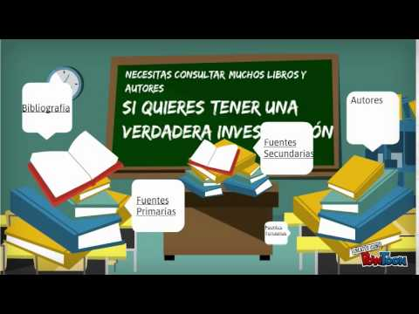
El marco histórico es para ubicar en que etapa de desarrollo se encuentra el problema que se esta estudiando
Cuando se requiere de señalar antecedentes de la problemática o de estudios realizados sobre ésta.
Implica el análisis retrospectivo de un problema.
Proceso que lo lleva al punto en el que se inicia la investigación.
Necesario delimitar en el tiempo el alcance del análisis.
No se trata de hacer otra investigación de larga duración, sino destacar la relación histórica de las fases.
(libros, 2018)

Slide 21
Características
Evolución y desarrollo del objeto de estudio, desde distintos puntos de vista.
1
Descripción de la evolución histórica del objeto de estudio.
2

Slide 22
1.3.- Marco geográfico
Se refiere a la ubicación geográfica o territorial en el que se presenta el problema de estudio o se realiza la investigación.
Es el espacio o territorio el cual se define de manera precisa para identificar los fenómenos que inciden en el problema: municipio, ciudad, país. (Hernández, Fernández, & Baptista, 2010).

Slide 23
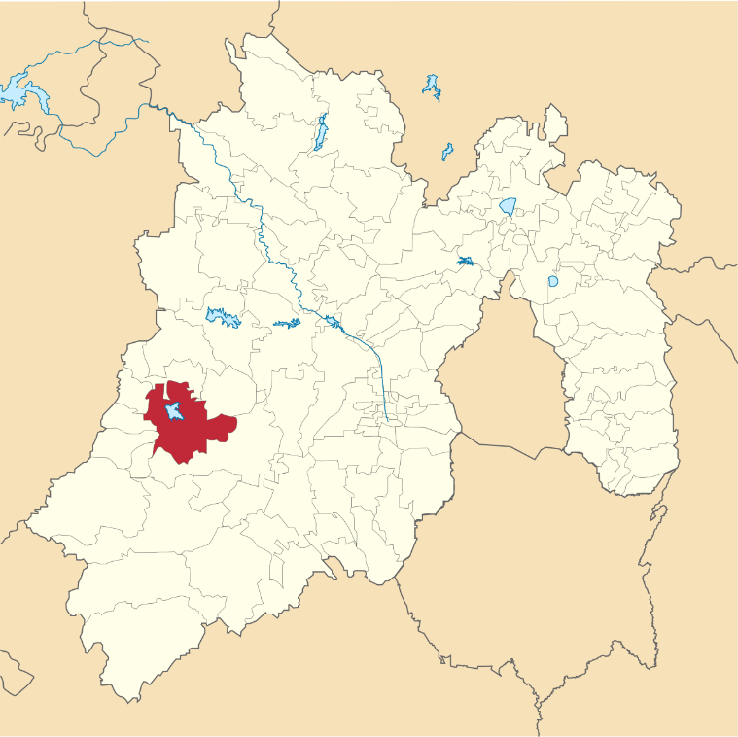
En algunos casos es importante demarcar la zona geográfica donde se realizará el estudio, ya sea especificando las coordenadas geográficas o utilizando mapas y croquis.
Ejemplo:
El trabajo de investigación se localiza en el municipio de Valle de Bravo. La latitud de la ciudad de Valle de Bravo es 19.1833. Valle de Bravo es un municipio situado en el Estado de México, México. Se encuentra en la orilla del lago de Avándaro, a 156 km al suroeste de México y 39, al oeste de Toluca.
(mapa, 2018)

Slide 24
1.4.- Marco demográfico
La demografía trata de las características sociales de la población y de su desarrollo a través del tiempo.
La demografía es el punto de partida del análisis de la población en el que se trata de medir con precisión las magnitudes demográficas.

Slide 25
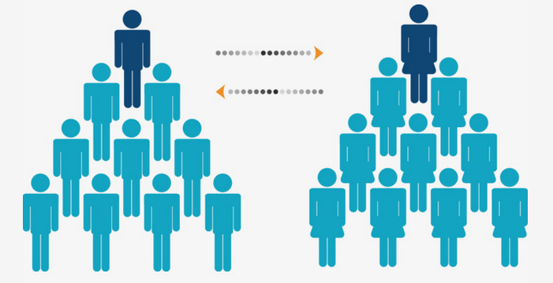
El marco demográfico contiene las características demográficas pertinentes sobre la población a estudiar, entre ellas sexo, estado civil, ocupación, estudios, edad, procedencia, entre otras. Este marco es básico en el caso de un estudio con muestreo. (Davis, 2000)
(demografía, 2018)

Slide 26

(mapamundi, 2018)
El muestreo es una herramienta de la investigación científica , cuya función básica es determinar que parte de una población debe examinarse, con la finalidad de hacer inferencias sobre dicha población.
La muestra debe lograr una representación adecuada de la población, en la que se reproduzca de la mejor manera los rasgos esenciales de dicha población. (Campanario, 2008)

Slide 27
Conclusiones
La investigación juega un papel importante para la humanidad, en este caso para quienes estudian y generan conocimiento que resulta ser un instrumento que permite establecer condiciones precisas de estudio.
Dicho material argumentó al marco contextual, histórico, geográfico y demográfico como una vertiente a utilizar en la aplicación de investigaciones de tipo social, en las cuales se especifican las necesidades de comprender la ejecución de las mismas; por ello, resulta interesante delimitar de una manera propicia el área, y sujeto de estudio, mediante lo cual se logrará una capacidad de investigación pertinente y eficaz, para delimitar el problema.

Slide 28
Referencia bibliográficas
Libros:
Arias, F. (2000). Introducción a la Metodología de Investigación en ciencias de la administración y del comportamiento. México: Trillas.
Blaxter, L., Hughes, C., & Tight, M. (2000). Cómo se hace una investigación (Primera ed.). Barcelona: Gedisa.
Carrasco, S. Metodología de la Investigación Científica. Lima: editorial San Marcos, 2009, p. 156.
Davis, D. (2000). Investigación en administración para la toma de decisiones. México: Thomas editores.
Hernández, R., Fernández, C., & Baptista, P. (2010). Metodología de la investigación. Quinta edición. México: McGraw Hill.

Slide 29
Documentos electrónicos:
Campanario, J. (2008). Cómo escribir y publicar un artículo. Recuperado de http://www2.uah.es/jmc/webpub/portada.html
Universidad de Alcalá: Tipos de Fuentes de Información. Recuperado de http://www3.uah.es/bibliotecaformacion/BPOL/FUENTESDEINFORMACION/tipos_de_fuentes_de_informacin.html
Imágenes:
Contexto: Recuperado de https://www.google.com/search?q=libros&client=firefox-b-ab&source=lnms&tbm=isch&sa=X&ved=0ahUKEwiJk9eKy9fdAhVC1qwKHYEpDOEQ_AUICigB#imgrc=_W3L5PjfJv_pqM:

Slide 30
Demografía: Recuperado de https://es.pngtree.com/freepng/vector-creative-design-illustrating-demographics_1642243.html
Estudio: Recuperad de https://www.google.com/search?q=libros&client=firefox-b-ab&source=lnms&tbm=isch&sa=X&ved=0ahUKEwiJk9eKy9fdAhVC1qwKHYEpDOEQ_AUICigB#imgrc=QK0Ogp-aILDwBM:
Libros: Recuperado de https://www.google.com/search?q=qu%C3%A9+es+el+marco+historico+de+la+investigaci%C3%B3n&client=firefox-b-ab&source=lnms&tbm=isch&sa=X&ved=0ahUKEwiT-v7z-eLbAhUIgK0KHcWmAEU4FBD8BQgKKAE&biw=1366&bih=654#imgrc=edn7nTgNykN
Mapa: Recuperado de http://www.bicimapas.com.mx/El%20Mapa%20Valle%20de%20Bravo.htm

Slide 31
Mapamundi: Recuperado de http://www.economiahoy.mx/internacional-eAm-mexico/noticias/8837497/12/17/La-poblacion-de-EEUU-aumenta-a-23-millones-y-la-mundial-alcanza-7444-millones.html
Mente: Recuperado de https://sociologiaunivia.wordpress.com/2014/03/04/teoria-comprensiva_oa7M
Recopilación: Recuperado de https://www.google.com/search?q=libros&client=firefox-b-ab&source=lnms&tbm=isch&sa=X&ved=0ahUKEwiJk9eKy9fdAhVC1qwKHYEpDOEQ_AUICigB#imgrc=hCRboNfSmjOTZM
Trabajo: Recuperado de https://www.google.com.mx/search?client=firefox-b&dcr=0&biw=1366&bih=654&tbm=isch&sa=1&ei=RO_MWtzjEOeN0gLxmITQCQ&q=marco+contextual&oq=marco+contextual&gs_l=psy-ab.3..0i67k1l2j0l8.33740.36882.0.37580.18.10.0.0.0.0.216.1160.0j6j1.7.0....0...1c.1.64.psy-ab..13.5.840...0i30k1j0i24k1.0.b7d-g2ch7o4#imgrc=P1AOrfLZexK5NM:

Slide 32
Guion explicativo
PROPÓSITO: Dar a conocer al alumno de la Maestría en Creación y Estrategias de Negocios el proceso fehaciente de investigación científica con la intención de que se lleve a cabo su aplicación principalmente en la estructura de desarrollo de los primeros dos capítulos del proyecto terminal de grado.
El material didáctico incluye los de una investigación contextual, así como el marco histórico, geográfico y demográfico de una investigación.
La estructura metodológica está diseñada para que el material en general sea utilizado como guía y acompañamiento del marco conceptual.

Slide 33
  De la diapositiva num. 1 a la 8 se da a conocer la presentación del trabajo, contenido, objetivo e introducción.
  En la diapositiva num. 9 establece el primer tema del material: marco conceptual.
  La diapositiva num 10 se establece la definición de marco conceptual.
  La diapositiva num 11 a la 14 se determinan aspectos generales y específicos así como delimitación del marco conceptual.
  La diapositiva num 15 se caracterizan los elementos de estudio en el marco contextual.
  La diapositiva num 16 se identifican los pasos para realizar el tema de estudio.

Slide 34
  De la diapositiva num. 18 a la 19 se presenta el marco histórico de una investigación.
  En la diapositiva num. 20 se establecen las características del marco histórico.
  La diapositiva num 21 a la 22 se hace hincapié al marco geográfico, concepto y sus características.
  La diapositiva num 23 a la 25 se determina el marco demográfico, características de las variables a y la conceptualización de demografía.
  La diapositiva 26, desarrolla las conclusiones del tema.
  La dispositiva num 27 a la 30, se hace referencia a las fuentes de consulta.

